Slide 1
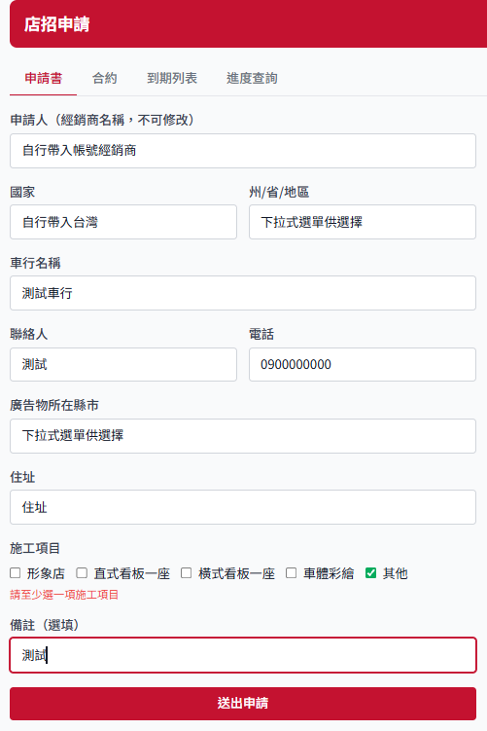
店招製作申請
前台
後台
6/2號艾創點給的前台測試(申請書)
建大工業股份有限公司-四輪網路下單系統
https://b2b.kenda.com.tw/cdr/EDTB/pcr/
* (廣告資產編號取號關卡) ，由程式統一自動產生流水編最大號)---由建大資訊處理 (會在經銷商入口網站申請後，進入建大bpm程式，主辦送出，主辦主管簽核同意後才產出)
廣告編號原則: (程式自動產生，集團同步)
第一碼項目分類，第二、三碼為西元年未二碼，後四碼為自動流水號
(因有海外廠也會共用程式，注意流水號可能會同時申請，注意排除同號，不可重覆)，
F開頭 - 形象店 A開頭-直、橫招 C開頭-車體彩繪
範例如2026年形象店，為F260001，範例如2026年直招，為A260001
TO艾創點: 6/2號提供測試有誤，請修正
申請人、國家應該要依登入帳號自動代出，不可自行填入與修改
例如:客代R02019 正鴻為台灣經銷商時，
國家就可以直接帶出台灣
建大輪胎店招牌製作申請書
經銷商:樺陞 (帳號登入自動帶該經銷商簡稱) | 施 工 項 目
廣告編號: (若有申請過，可輸入廣告編號按查詢自動帶出資料) | 新增 修改 作廢移招 盤點 續約 作廢資產轉移
輪胎行:協成汽車保養廠 (申請者填寫，若要維修時，申請者可打入廣告資料編號可自帶歷史資訊) | 形象店 專案討論 形象店特約服務中心 鐵門油漆、橫招 (可由申請者自行填寫) 範圍項目有: 直、橫招(平面)、刷墻、鐵門油漆、包柱子、燈箱廣告 一般店: 直招 橫招 車體彩繪 其他(申請者可自行填寫)
聯絡人:謝秋燕 (申請者登入填寫，若維修打廣告資料編號可自帶歷史資訊)
電 話:04-7788480
廣告物所在縣市:彰化縣 (依各廠下經銷商帳號所在國的縣市用下拉式選單)
住 址:福興鄉秀厝村秀安二街112巷61號 (申請者填寫，若維修打廣告資料編號可自帶歷史資訊)
備註: (申請者填寫)
合約書起始日(申請者填寫，若沒有可後面上載excel表時補入) 2026 年 4月 16日 合約書到期日 2029 年 4月 15日
* BPM表單內或給位置，供下載店招申請書pdf ------由建大資訊處理
(程式自動撈資料產生內容同現狀抓取SCH010欄位資訊，檔名最後7碼為該廣告物資產編號)
* 工作委託單由建大業務手動提出不在BPM/艾創點作業處理--------由建大業務處理
廣告物縣市請用下拉式選單供申請人選擇
施工項目 (後台人員維護項目，集團同步)
形象店/特約服務中心/一般店/車體彩繪
增加總公司人員在後台自行維護後，可在前台項目出現(保留彈性)
功能: 要讓人員維護項目，前台在黃色塊可勾選或自填
外觀請幫忙美化
Q1艾創點: 若打廣告編號在前台能自動帶出歷資料嗎？
廣告物編號欄沒有設計到，請加入
並注意，若有申請過可透過輸入廣告編號按查詢可自動帶出資料，若不知道廣告編號空白沒關係(車行名稱、聯絡人、電話、廣告物所在縣市、住址的資料)
To 艾創點: 續約、盤點、作廢資產轉移申請，原是從另一支程式申請未來是從bpm申請，不是在經銷商入口網站，但怕未來改變，故想要能自行調整變成一個選單看要不要開放可勾選
廣告物所在縣市維護: (後台人員維護，集團同步)
依經銷商所在國家進行選擇
後台欄位最少要有如下，若艾創點有更好的建議可增加:
國別:給建大自行維護
省/縣市:給建大自行維護
功能: 要讓經銷商所在地國家進前台時可以用下拉選單選該國家的省縣市，比如台灣的經銷商帳號進來，只會秀全台灣的縣市有哪些下拉選單， 並讓後台維護者能做刪除、修改的維護功能，若能使用上載、下載excel方式維護也可以
施工項目欄大項沒設計到畫面裡，請加入
施工項目欄位等級分類項次與先前提供的ppt設定不符，請加入畫面裡並注意自填欄位的自填功能也需加入
合約書起、訖日欄沒設計到，請加入畫面裡

Slide 2
店招製作申請施工項目類別維護欄位:
請輸入維護資料 :
TO艾創點: 6/2號提供測試(後台)沒看到這個功能
廠別
胎種別
申請類別
開放前台
v
KF(自填)
PCR(自填)
作廢移招
新增
現有已維護明細如下:
前台開放
廠別
胎種別
申請類別
更新日期
刪除
修改
v
KD
PCR、MC、 BC
新增、維修、作廢移招、盤點、續約、作廢資產轉移
2026/4/16
刪除
修改
v
KF
PCR、MC、 BC
新增、維修、作廢移招
2026/4/16
刪除
修改
v
KC
PCR、MC、 BC
新增、維修、作廢移招
2026/4/16
刪除
修改
v
KT
PCR、MC、 BC
新增、維修、作廢移招
2026/4/16
刪除
修改
v
KS
PCR、MC、 BC
新增、維修、作廢移招
2026/4/16
刪除
修改
v
KV
PCR、MC、 BC
新增、維修、作廢移招
2026/4/16
刪除
修改
v
KI
PCR、MC、 BC
新增、維修、作廢移招
2026/4/16
若艾創點有更好的維護方式建議也可以幫忙修正簡化、排列，讓維護者更方便維護
注意: 只有總公司商企權限，請可開到最大，可協助各廠更新、刪除、維護、查詢
同廠別資料請幫忙排序在一起，避免不同時間加入就散亂

Slide 3
店招製作申請施工項目維護欄位:
請輸入維護資料 :
TO艾創點: 6/2號提供測試(後台)沒看到這個功能
廠別
胎種別
項目
店級別
開放前台
v
KF(自填)
PCR(自填)
車體彩繪(自填)
一般店(自填)
新增
現有已維護明細如下:
前台開放
廠別
胎種別
項目
店級別
更新日期
刪除
更新
v
KD
PCR
專案討論
形象店
2026/4/16
刪除
更新
v
KD
PCR
直式、橫招
一般店
2026/4/16
刪除
更新
v
KF
PCR
直、橫招(平面)、刷墻、鐵門油漆、包柱子、燈箱廣告
形象店特約服務中心
2026/4/16
刪除
更新
v
KF
PCR
專案討論
形象店
2026/4/16
刪除
更新
v
KF
PCR
直式、橫招
一般店
2026/4/16
刪除
更新
v
KF
MC
直式、橫招
一般店
2026/4/16
刪除
更新
v
KT
PCR
專案討論
形象店
2026/4/16
若艾創點有更好的維護方式建議也可以幫忙修正簡化、排列，讓維護者更方便維護
注意: 只有總公司商企權限，請可開到最大，可協助各廠更新、刪除、維護、查詢
同廠別資料請幫忙排序在一起，避免不同時間加入就散亂

Slide 4
店招製作申請施工國家省縣維護欄位:
TO艾創點: 6/2號提供測試沒看到這個功能，(開會時有提到會在建大客戶維護主檔裡
撈取，故不確定是否要有在後台內)
國家
廠別
省/縣
刪除
更新
v
台灣
KD、KF
基隆市、臺北市、新北市、桃園市、新竹縣、新竹市、苗栗縣、臺中市、彰化縣、南投縣、雲林縣、嘉義縣、嘉義市、臺南市、高雄市、屏東縣、 宜蘭縣、花蓮縣、臺東縣、澎湖縣、金門縣、連江縣’
刪除
更新
v
大陸
KT 、 KS 、 KC
北京市、天津市、河北省、山西省、內蒙古、遼寧省、吉林省、黑龍江省、上海省、江蘇省、浙江省、安徽省、福建省、江西省、山東省、河南省、湖北省、湖南省、廣東省、廣西省、海南省、重慶市、四川省、貴州省、雲南省、西藏、陝西省、甘肅省、青海省、寧夏、新疆、香港、澳門’
TO: 艾創點: 省/縣資料資訊會提供，在建大客戶維護主檔裡有可撈取，若無收到再煩告知
若艾創點有更好的維護方式建議也可以幫忙修正簡化、排列，讓維護者更方便維護
注意: 更新與刪除權限，授權各廠商企自行維護自已廠資料，只有總公司商企權限則可開到最大，可協助各廠更新、刪除、維護

Slide 5
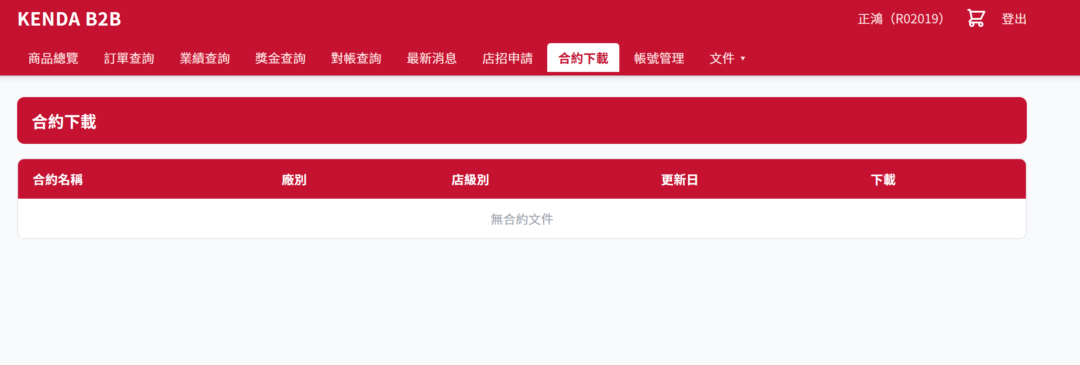
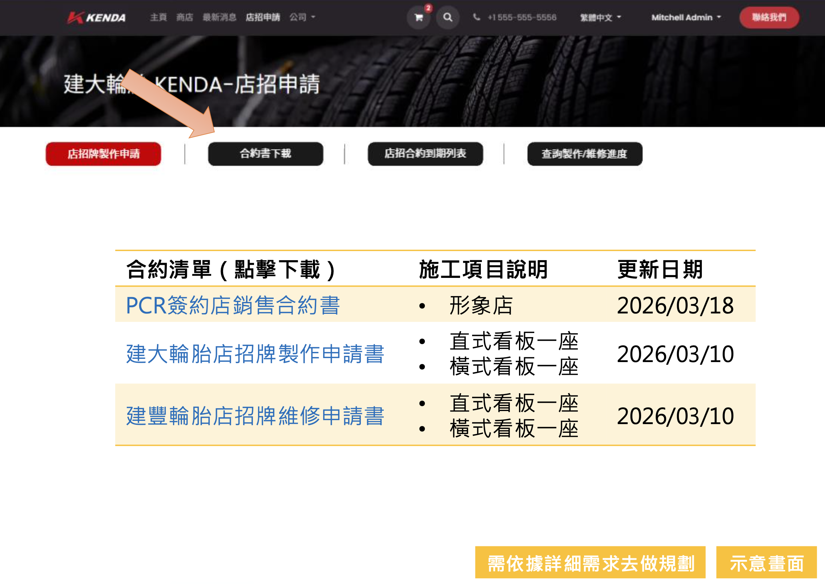
店招合約書下載
6/2號艾創點給的前台測試(合約)
建大工業股份有限公司-四輪網路下單系統
https://b2b.kenda.com.tw/cdr/EDTB/pcr/
TO艾創點: 6/2號提供測試有誤，請修正
前台
後台
合約清單(點擊下載)
店級別
更新日期
依經銷商登入國家提供超連結: (後台各廠人員維護)
供總、子公司人員在後台自行維護後，可在前台項目出現超連結，由經銷商胎種別秀出所維護可下載的合約書範本使用
PCR 形象店合約書.pdf
形象店/特約服務中心
2026/4/16
PCR 一般店合約書.pdf
一般店
2026/4/16
申請人的登入帳號已設定該帳號所在廠別與胎種別，
當登入帳號登入後，廠別/胎種別不用秀在前台，
程式自動帶該登入帳號已設定的廠別/胎種的合約書供下載即可，不需再前台加上廠別欄位，非該廠別/胎種別資料不秀出
例如:
客代R02019 正鴻，廠別: 台灣廠 / PCR胎種別，當這個客代帳號登入後，僅會出現台灣廠 / PCR範圍的合約書供其下載，
其他廠別與胎種別的資料在前台都看不到
後台欄位最少要有如下，若艾創點有更好的建議可增加，由艾創點設計美觀性
廠別:給建大自行維護如KD、KF之類
(但不帶到前台)
胎種別:給建大自行維護如PCR、BC、MC之類
(但不帶到前台)
店級別:給建大自行維護如形象店/特約店、一般店
上載資料:給建大自行上載，清單同上載檔名或要維護檔案名稱都可以
更新日期:由程式依上載當天自動填入
上載、刪除、下載的功能
功能: 前台依使用帳號國家別選擇可秀出的後台資料，
例如: 大陸國家經銷商帳號進入不要秀出其他國家別及其他胎種別資料，只秀出該國家別下的胎種別下的店級別資料
後台畫面則會有所有維護廠別/胎種別/店級別區分不同的合約書範本狀態，並能做上載、刪除、下載、修改的維護功能

Slide 6
店招合約書後台欄位:
TO艾創點: 6/2號提供測試(後台)沒看到這個功能
請輸入申請區間下載資料 (excel格式)
廠別
KD
胎種別
PCR
店級別
形象店
更新資料
路徑位置
更新日期
20260416
更新上載
現有已維護明細如下:
廠別
現狀資料
店級別
更新日期
上載人員
刪除
下載
KD
PCR 形象店合約書.pdf
形象店/特約服務中心
2026/4/16
謝雯萱
下載
KF
MC 一般店合約書.pdf
一般店
2026/4/16
邵瑞平
刪除
若艾創點有更好的維護方式建議也可以幫忙修正簡化、排列，讓維護者更方便維護
注意: 更新與刪除權限，授權各廠商企自行維護自已廠資料，只有總公司商企權限則可開到最大，可協助各廠更新、刪除、維護

Slide 7
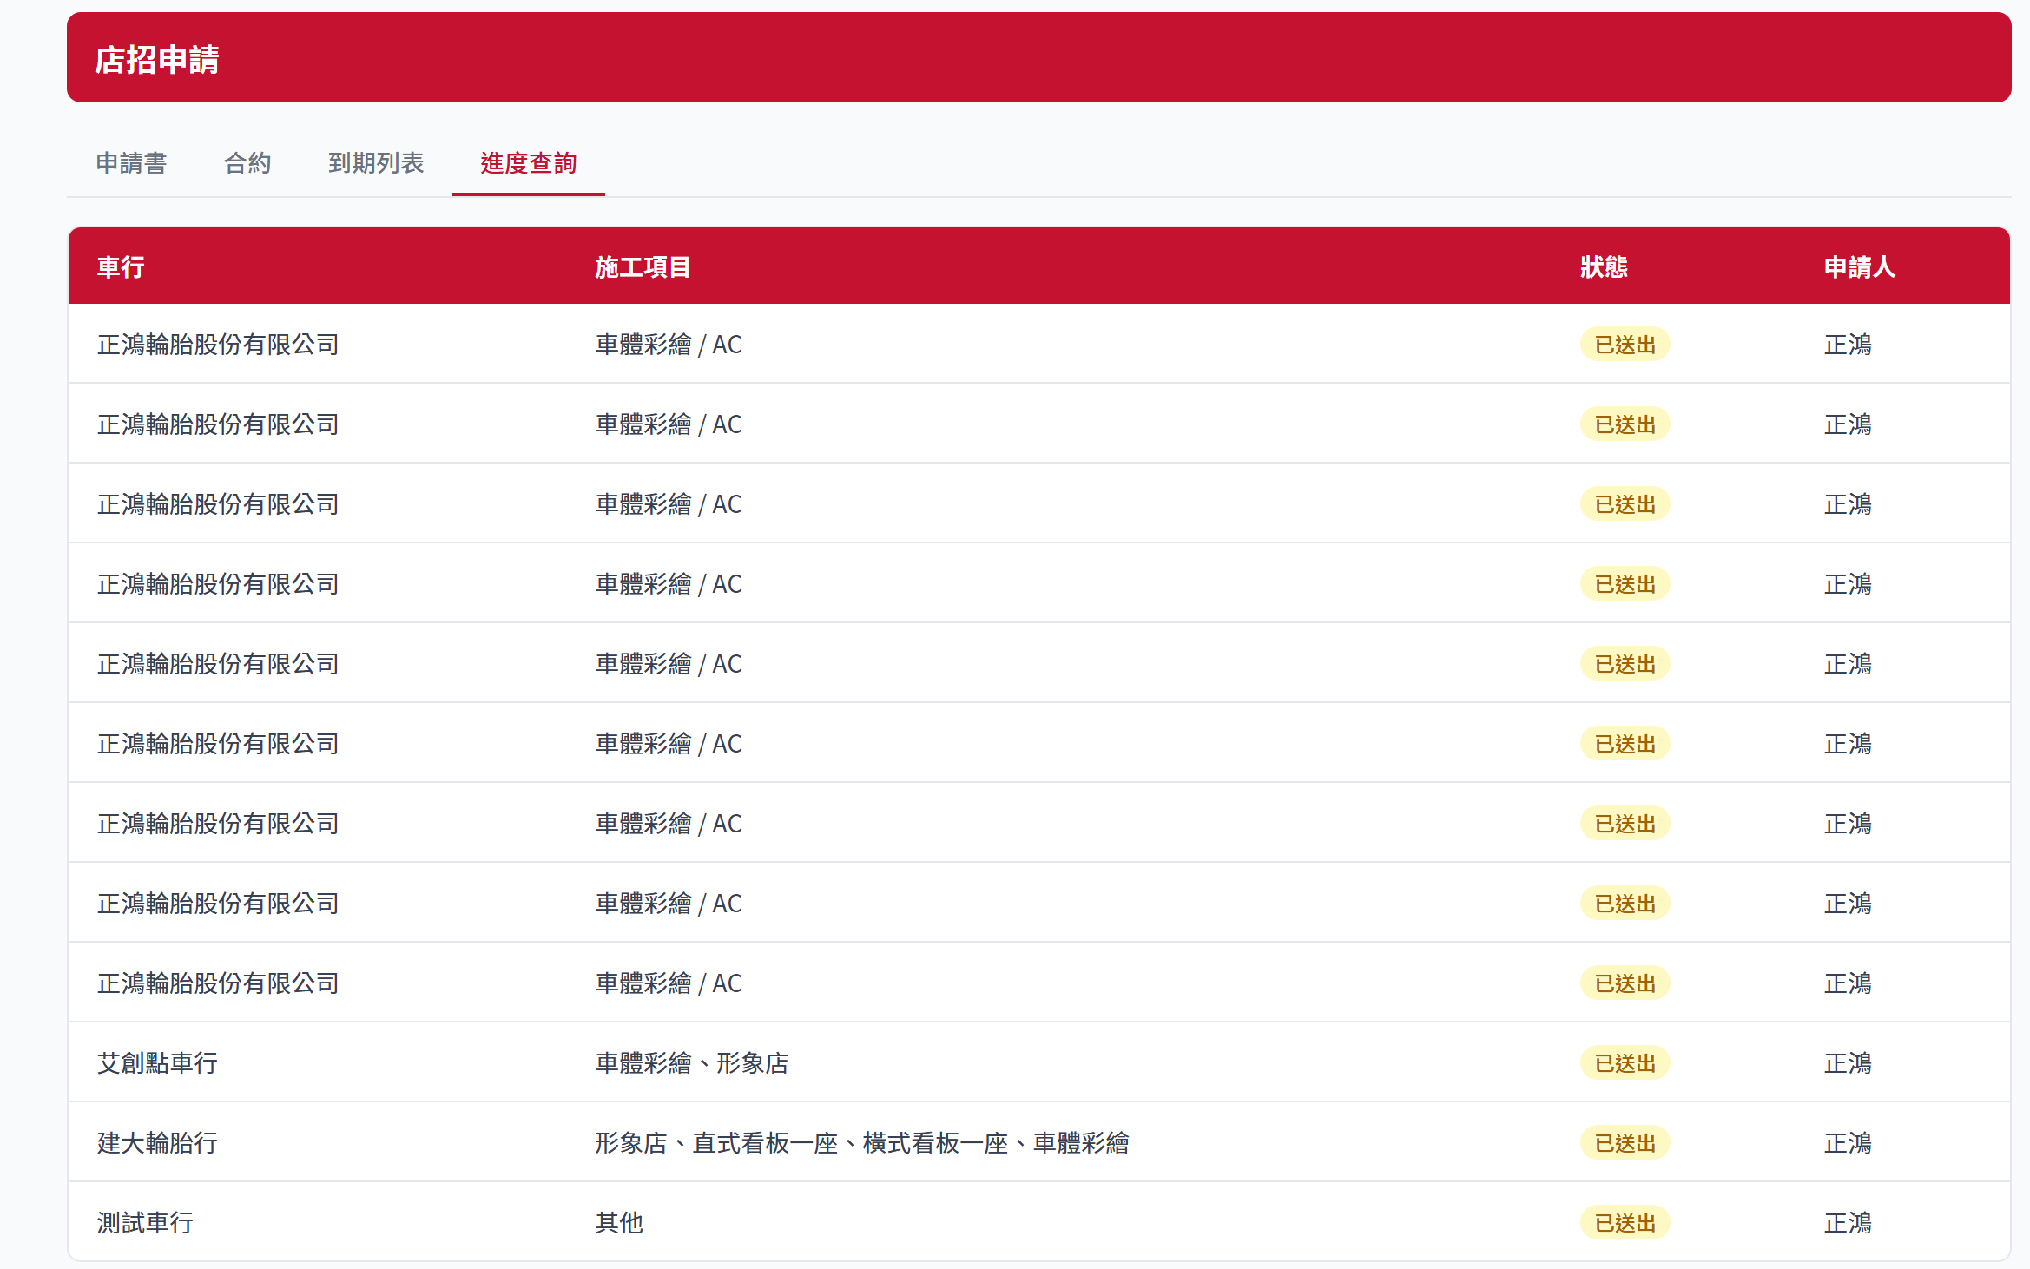
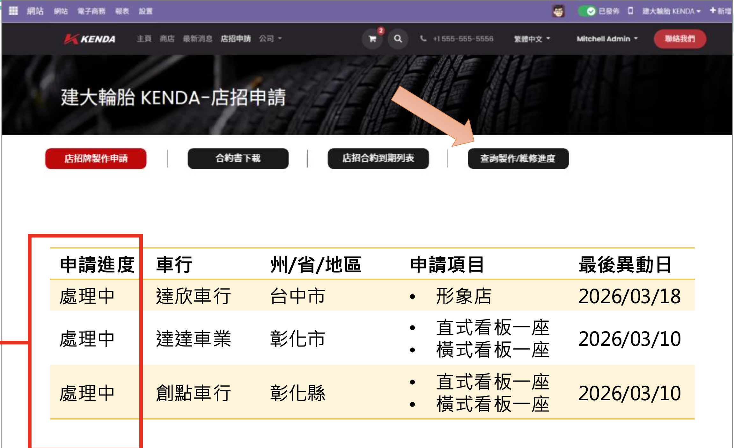
店招進度查詢
6/2號艾創點給的前台測試
(進度查詢)
可用廣告編號或車行名稱或地址或查詢在該客代帳號下曾申請過的範圍內的指定條件進度資料(限定該客代曾申請的資料， 不可查其他客代帳號資料)，可用模糊搜尋方式找，沒設計到畫面裡，請加入
建大工業股份有限公司-四輪網路下單系統
https://b2b.kenda.com.tw/cdr/EDTB/pcr/
前台
後台
TO艾創點: 6/2號提供測試有誤，請修正
改為更新日期，因客代帳號登入時申請人就是這個代號資料，無需重覆秀出，另進度查詢限定該客代帳號登入僅能看該客代申請出的資料
請提供後台可以查詢店招申請前台維護進去的資料，該資料可讓維護人員後台下載，並再依據建大資訊產生廣告編號由維護人員入excel將資料再上載至後台供此前台查詢(excel欄位由後台控制哪些對外與不對外開放看)
請輸入車行名稱或廣告編號或經銷商或地址
查詢
申請進度
車行
申請項目
更新日期
限制: 依經銷商登入國家提供畫面，不跨區查別的經銷商畫面
供總、子公司人員在後台自行維護，維護後可在前台項目出現所查詢關鍵字的畫面
分類為經銷商的國家別下 / 胎種別下 / 該經銷商的資料，可下載該經銷商合約到期資料
後台維護的資料帶出
維護介面，看能不能只帶出未完成狀態的筆數，並用下拉選單(下拉選項保留彈性可由後台人員自行調整內容)
後台excel上載上載帶出的資料
後台excel上載帶出的資料
2026/4/16
維護人員後台填寫
功能:
前台該經銷商帳號可用廣告編號或車行名稱或地址或經銷商名查詢旗下或指定條件的店名進度資料，可用模糊搜尋方式找
前台搜尋資料僅開放查詢excel『申請狀態』內的項目:
新增、維修、作廢移招資料，其餘申請狀態為盤點、續約、作廢合約轉移屬於建大內部業務申請作業資訊與廠商進度無關，不開放查詢，但後台維護人員可在excel表內下載看到及維護申請狀態
* 前台開放欄位可用由後台維護人員自行控制開放excel表內填的哪些欄位
* 後台需能供維護者自行設定抓取日期區間，下載之前在前台店招申請填寫的資料，並下載該資料為excel表，該excel表可讓維護者再維護其他不在前台填寫的資料，比如廣告編號、合約起訖日等，再讓維護者重新上載回去當成查詢時的資料庫
* 維護進度介面，想用excel表管理，讓後台能簡易的樞扭分析未完成狀態，抓出店招項次維護申進度狀態，進度下拉選單可保有彈性讓維護者修正下拉選單內容，因日後還可用此表給業務做年度盤點分析表
顯示筆數: 請合適放置，可設定比如10筆就能往下一頁，避免畫面太亂
Q2艾創點:前台申請進度、車行、申請項目、更新日期欄是否有可能有備用欄位，供未來若有需要時，可直接在後台打勾開放該欄位及修改該欄位名稱來增加給前台看，保有彈性開放或刪減的需求？

Slide 8
店招進度後台查詢區間申請範圍欄位:
1. 程式現有excel表下載
重要:下載的excel檔名，請以下載日期+廠別檔名，方便維護者判讀
TO艾創點: 6/2號提供測試(後台)沒看到這個功能
下載程式目前最新版excel表
供維護人員以程式上最新版下載後，維護加入前台查詢區間的資料
2. 請輸入欲查詢前台已申請資料區間，下載資料為excel格式
重要:下載的excel檔名，請以該查詢區間+廠別+胎種別+日期為檔名，方便維護者判讀
前台廠別
申請資料
PCR (自填)
KD(自填)
胎種別
申請日
20250101(自填)
截至申請日
(含該天申請)
20261231 (自填)
查詢
下載
左邊excel表為下載欄位格式參考
前台新增維護的資料，依查詢關鍵字帶出於下方顯示欄位(簡略欄位，不用像下頁excel表那麼多)
下載的excel表，要用比較詳細的，請參考下頁excel表範本，在功能內容所填由人員待補資料的(例如廣告編號、合約起訖日及其他資料可先空白)，供該廠後台授權人員下載(唯總公司商企人員設有最高權限皆可刪除、編輯、修改)，並待後續維護人員更新維護後，可至下方欄位更新上載excel
查詢區間前台申請簡易明細如下:
經銷商
業主店名
申請項目
備註
申請時間
進達
育成休閒車店
鐵門油漆、直招
要4/10號開店
2026/4/16
融邦
吉翔汽修輪胎行
直招、橫招
換地址
2026/4/16
3. 更新人工併入的前台申請及補上空白資料: 請輸入欲更新上載的excel廠區，廠區區分以KDKF/KC/KT/KS/KV/KI等
後台更新資料廠
(例如: KDKF、KS、KC)
KDKF(自填)
更新檔案路徑
檔案位置上載
上載
重要:該廠商企人員僅能維護該廠資料，以免他失誤，蓋掉其他廠資料，後台更新廠區資料請保留彈性，可隨維護人員自填，以免建大新擴廠區或代號而無法維護
各廠維護人員請注意:
* 將前台區間資料空白區填完excel格式後，同廠區的bc、mc、pcr都在同一excel表，僅需以欄位產品別區分.
例如: KDKF bc、mc、pcr在同一表內以產品別欄位說明，KC bc、mc、pcr在同一表內以產品別欄位說明
各廠商企維護人員僅可維護該廠資料
上載前提醒資料將覆蓋，請確定是否要覆蓋
注意: 該胎種別下的經銷商帳號登入才有權限看自已申請資料，不能看其他經銷商帳號下的申請資料
指定開放前台欄位權限授權者: (可刪除、新增、修改、查詢) | 授權:總公司商企人員
一般權限 (查詢、下載excel表、上載excel表)，以各廠區分，該廠僅能查詢、下載、上載該廠別資料 | 授權:各廠商企人員

Slide 9
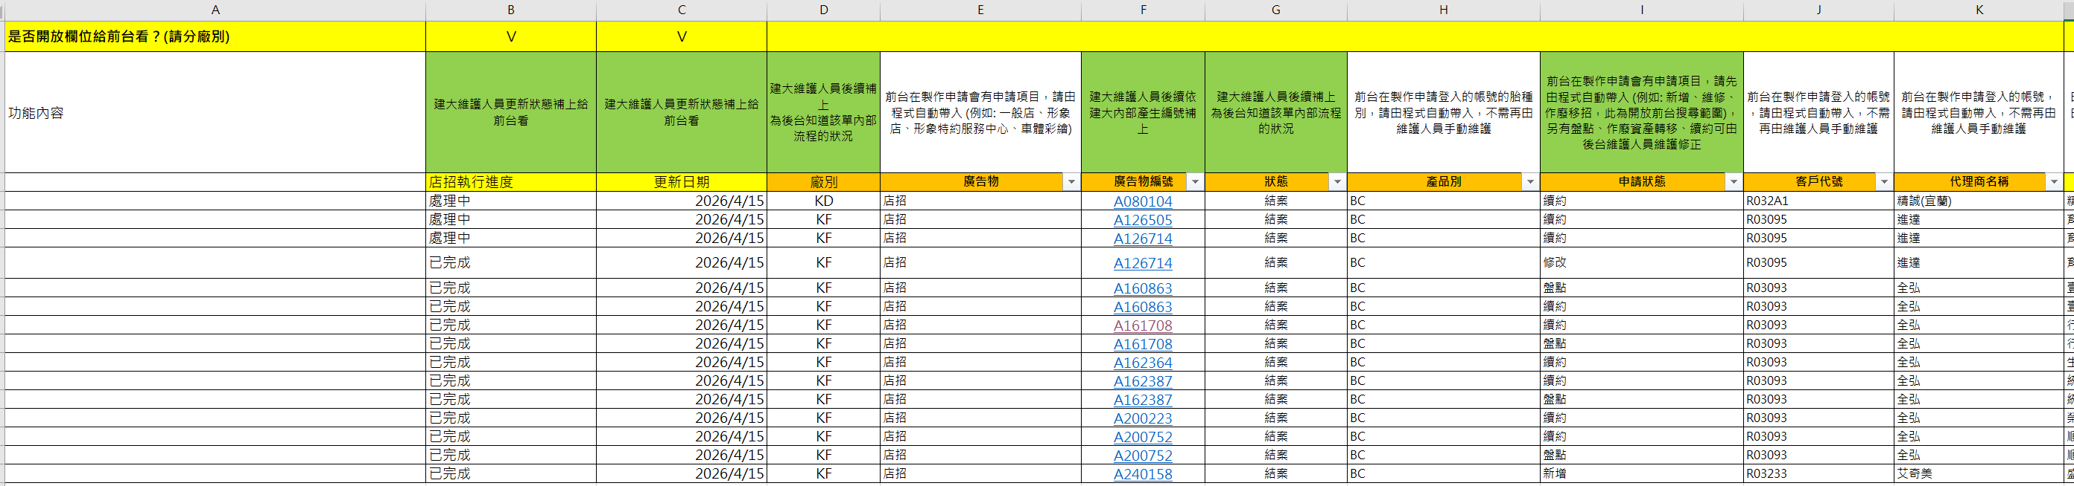
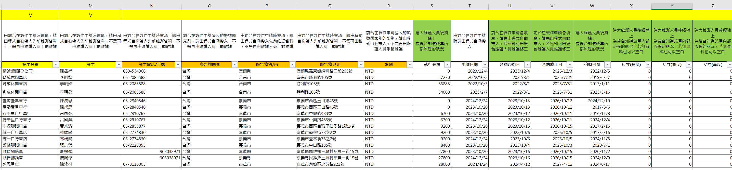
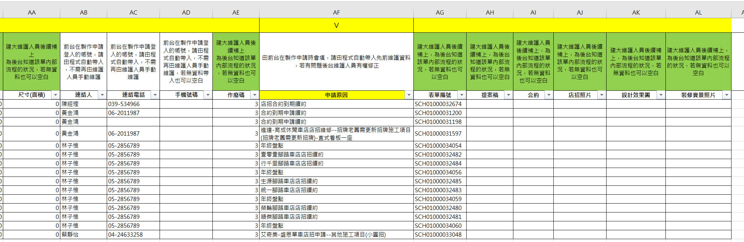
店招進度查詢後台下載 EXCEl表內容參考:
重要:下載的excel檔名請以該查詢區間廠別、胎種別、日期為檔名，方便下載者判讀
TO艾創點: 6/2號提供測試(後台)沒看到這個功能
若艾創點有更好的維護方式建議也可以幫忙修正簡化、排列，讓維護者更方便維護
參考範例如下邊excel表檔:
注意: 該胎種別下的經銷商帳號登入才有權限看自已申請資料，不能看其他經銷商帳號下的申請資料
指定開放前台欄位權限授權者: (可刪除、新增、修改、查詢)
一般權限 (查詢、下載excel表、上載excel表)，以各廠區分，該廠僅能查詢、下載、上載該廠別資料

Slide 10
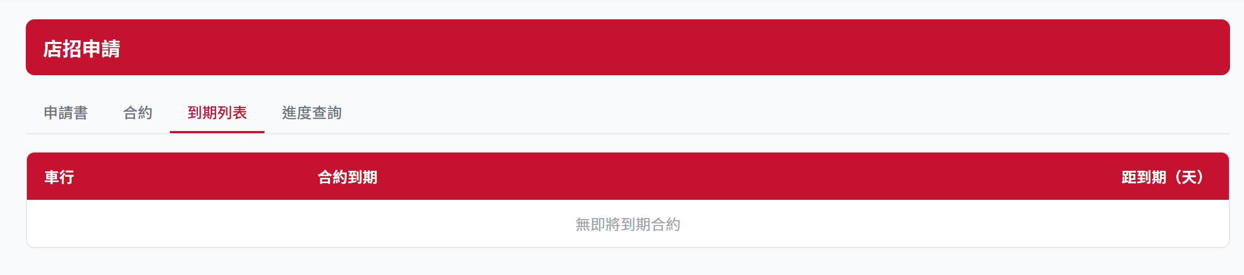
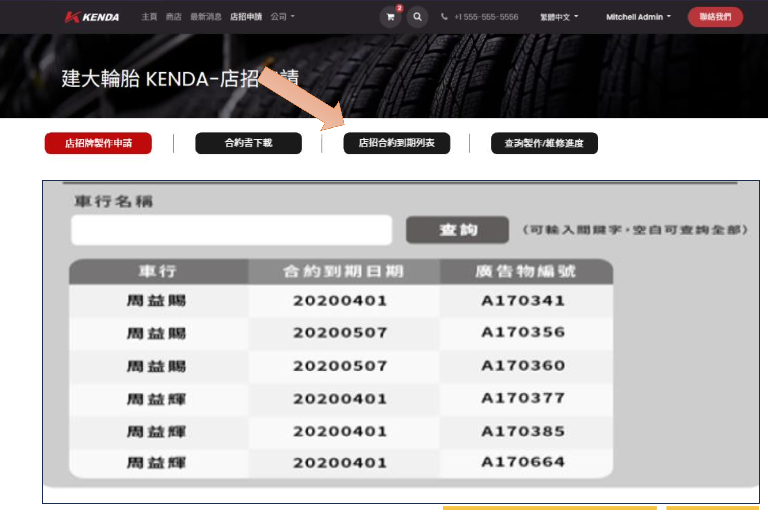
店招合約到期查詢
6/2號艾創點給的前台測試
(到期列表)
可用廣告編號或車行名稱或地址或查詢在該客代帳號下曾申請過的範圍內的指定條件資料(限定該客代曾申請的資料，不可查其他客代帳號資料)，可用模糊搜尋方式找，沒設計到畫面裡，請加入
建大工業股份有限公司-四輪網路下單系統
https://b2b.kenda.com.tw/cdr/EDTB/pcr/
前台
後台
TO艾創點: 6/2號提供測試有誤，請修正
請輸入車行名稱或廣告編號或經銷商或以合約到期日區間查詢，擇一查詢:
限制: 依經銷商登入國家提供畫面，決不可跨經銷商查別區域的資料
提供給總、子公司人員在後台自行維護可在前台項目出現所查詢關鍵字欄位
搜尋畫面以該經銷商客代登入該胎種別下的該經銷商的資料，並可下載該經銷商合約到期資料，資料可為pdf
欄位功能沒設計到畫面裡，請加入
區間查詢功能沒設計到畫面裡，請加入
請輸入車行名稱或廣告編號或經銷商或
融邦(自填)
查詢
合約起始日
合約結束日
20250101
20250101
查詢
車行名稱
合約到期日
廣告編號
業主名稱
電話
地址
申請項目
吉翔汽修輪胎行
2026/9/14
A103361
陳錦照
0953-983657
桃園市八德區大勇里東勇北路376號
橫式
依該經銷商登入顯示該經銷商現有申請筆查詢的合約到期區期數畫面:
(後台各廠人員excel表維護，同進度查詢表的excel那份)
由總、子公司人員在後台自行維護，維護後可在前台出現
畫面每頁最多10筆，超出可有下一頁按扭可按
下載查詢資料PDF檔
顯示筆數: 請艾創點建議合適放置筆數，比如可設定比如10筆就能往下一頁，最主要避免畫面太亂
一年的資料 (每頁10筆，超出可按下一頁)

Slide 11
店招合約到期查詢後台:
TO艾創點: 6/2號提供測試(後台)沒看到這個功能
店招合約到期後台與進度查詢共用excel表，只需依前台指定條件，撈取該國家下該經銷商客代的最新上載的excel表欄位資料給前台看，並有下載撈取資料成PDF功能
注意:
該胎種別下的經銷商帳號登入才有權限查看自已申請範圍的資料，不能查看其他國家或其他經銷商帳號下的申請資料
後台維護，請以總公司商企課店招維護人員擁有最高權限，權限以可新增、修改、刪除、查詢、下載、上載、開放前台欄位顯示為主，避免資料各廠不統一
注意:
excel表上載是否有筆數限制？目前有一個廠已有4萬多筆資料
續約、盤點、作廢資產轉移的申請資料未來是從bpm提出，那excel表內容因沒有從經銷商入口網站申請，如何讓他在excel表內有此bpm提出的更新資料不需人工填入後再將excel上載更新經銷商入口網站的資料？因現能想的到的方式是人工一筆一筆填入，再由bpm、經銷商入口網站確認是同一筆資料後再覆蓋處理，若有更好方式再幫忙提供建議

